Slide 1
Research of total levels on DNA methylation in plant based on HPLC analysis
By : Qiang Chen1,2, Siyuan Tao1, Xiaohua Bi2, Xin Xu1, Lanlan Wang3, Xuemei Li3*
American Journal of Molecular Biology, 2013, 3, 98-101

Slide 2
1. PENDAHULUAN
- Metilasi DNA adalah merupakan mekanisme pengaturan penting dalam regulasi dan ekspresi gen dalam proses biologi.
Metilasi DNA memainkan peran kunci dalam tanaman seperti morfogenesis, perkembangan, stres, aklimatisasi dan adaptasi
Metilasi DNA berkaitan dengan mengendalikan respon morfogenetik kultur jaringan tanaman dan menjaga stabilitas genetiknya, yang menarik bagi bioteknologi.
Ada berbagai macam metode dalam penentuan metilasi DNA seperti kromatografi cair kinerja tinggi (HPLC), bisulphite sekuensing, metilasi-sensitif diperkuat fragmen length polymorphism (MSAP). Primer Acak PCR, denaturasi gradien elektroforesis gel (DGGE) dan sebagainya.

Slide 3
Metode HPLC dianggap teknik yang paling handal dan sensitif untuk menentukan kadar total metilasi DNA
HPLC biasanya digunakan untuk DNA mamalia dan mikroba, bukan untuk tanaman.

Slide 4
2. BAHAN DAN METODE 2.1. Bahan kimia Bahan kimia untuk ekstraksi DNA yang disediakan oleh Sinopharm Reagen Kimia Co, Ltd (Shenyang, Cina). Sitosin dan 5-methylcytosine untuk analisis HPLC disuplai oleh Sigma, HPLC-grade metanol dipasok oleh Fisher Scientific. Deionisasi H2O (18 MX • cm-1) digunakan untuk semua percobaan.

Slide 5
2.2. Bahan Tanaman, Asam nukleat Ekstraksi
- Ekstraksi asam nukleat diekstraksi dari jaringan daun padi (Oryza sativa L) yang berumur 2 sampai 3 minggu.
Asam deoksiribonukleat setelah diekstraksi dimurnikan denga suspensi di TE penyangga (0.2 m-MTris-HCl, 1 mM EDTA, pH 7,5),
konsentrasi asam nukleat dan kemurnian diperkirakan dengan mengukur absorbansi pada 260 nm (dengan asumsi 1 OD setara dengan 50 mg • ml-1) dan sampel disimpan pada -40 ˚ C.

Slide 6
2.3. Gel Elektroforesis
Sampel asam nukleat (3 ml) diberi perlakuan dengan RNases dicampur dengan 1 ml loading penyangga (0,25% b / v bromophenol biru). Gel agarosa (1,2% b / v) dari 100 ml,
tambahkan ethidiumbromide 4 ml (0,5 mg • ml-1) sebelum dibekuan, yang disimpan dalam preparat ke 65 mm x 65 mm.
Kemudian disiapkan di TBE penyangga (0,089 MTris, 0,089 M asam borat, 0,01 M EDTA, pH 8.0) dan dilakukan pada 90 V, 15 dan 30 menit.
Kemudian diamati dan pita elektroforesis difoto dengan menggunakan gel gambar analisis sistem Digital Jeda (Jiangsu, Cina).

Slide 7
2.4. Asam Hidrolisis DNA
Ambil larutan DNA 100 ml (mengandung 30 mg DNA) ditambahkan 50 ml asam perklorat (70%), dan kemudian dihidrolisis selama 60 menit dalam air mendidih.
PH Asam hydrolyzates telah disesuaikan untuk 3 -5 dan disentrifugasi dengan 12.000 rpm, 10 menit.
Kemudian mengambil cairan supernatan disaring untuk melakukan Program HPLC.

Slide 8
2.5. Persiapan C dan 5-mC Stock Larutan Standar
C dan 5-mC larutan stok standar lihat [14] berat C 0,4444 mg dan 5-mC 0,55145 g, dan melarutkan asam perklorat 0,1%, maka konsentrasi C dan larutan induk 5-mC adalah 4 × 102 umol / L dan 20 umol / L.

Slide 9
2.6. HPLC-UV Detection
Analisis HPLC dilakukan dengan menggunakan Agilent LC 1200 dengan pompa Quat (Jerman),
atup injeksi pengguna dilengkapi dengan 20 ml lingkaran, UV detektor absorbansi Tcc (Jerman) diatur ke 285 nm. Sebuah kolom untuk Diamonsil C18 (250 × 4,6 mm, 5 m) digunakan dalam deteksi ini.
Sistem HPLC memerah dengan deionisasi H₂O (0,22 pM disaring) sebesar 0,5 ml • min-1 selama 15 menit untuk menghilangkan semua jejak fosfat pada akhir setiap hari, diikuti oleh 15 menit pada kecepatan aliran yang sama dengan 90% v / v metanol (0,22 pM disaring) untuk membersihkan kolom.

Slide 10
Bagan Alur untuk HPLC

Slide 11
2.7. Perhitungan Persentase 5-mC dalam DNA
- Tingkat ini 5-MEDC dalam sampel DNA dinyatakan sebagai persentase dari tingkat dC yang dihitung menggunakan persamaan berikut :
% 5-mC = [ 5-mC/dC + 5-MEDC ] × 100

Slide 12
3. HASIL DAN PEMBAHASAN
3.1. Sentrifugasi lagi setelah Ekstrak Supernatan Cair
Ada sejumlah kecil pengotor dalam supernatan cair DNA terlepas dari mengisap cairan supernatan hati-hati. Hasilnya bisa diamati pada Sentrifugal dibawah tabung. Akibatnya, sentrifugasi lain sangat penting setelah penggalian supernatan cair DNA (data tidak ditampilkan).
3.2. Menambahkan RNase A Hapus RNA Residual dalam DNA
RNA dalam genom DNA harus dibersihkan sejauh mungkin karena penentuan kadar total pada metilasi DNA dipengaruhi oleh RNA dari DNA

Slide 13
- Metode yang paling umum untuk menghilangkan RNA dari DNA adalah untuk perlakuan ekstraksi dengan RNase A.
Sebuah agarosegel menunjukkan RNase A secara efektif menghapuskan sisa RNA dari DNA padi.
(Gambar 1 dan 2) Hasil spektrofotometri ultraviolet menunjukkan bahwa jumlah kerapatan optik DNA (OD) diberi perlakuan dengan RNase A mendekati antara 1,80 dan 2,0 (1,80 <OD <2,0) jauh lebih banyak, tetapi jumlah tanpa RNase A hampir selesai 2.0 (OD> 2,0).

Slide 14
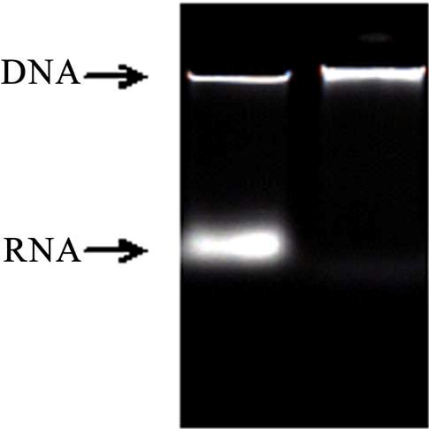
3.3. Pemisahan Karakteristik 5-methylcytosine dan Sitosin bawah Panjang Berbagai Kolom
(a) (b)
Gambar 1. Ethidiumbromide bernoda agarosa (1,2% b / v) gel yang mengandung (a) tidak ada pengobatan, (b) RNase A.

Slide 15
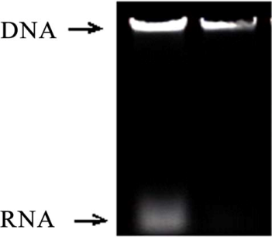
(a) (b)
Gambar 2. Ethidiumbromide bernoda agarosa (1,2% b / v) gel yang mengandung (a) tidak ada pengobatan, (b) RNase A.
Kolom C18 saat ini digunakan untuk analisis HPLC metilasi DNA. Hasil penelitian menunjukkan bahwa waktu retensi relatif dan derajat pemisahan sitosin dan 5-methylcytosine telah berubah jelas (Gambar 3 dan 4). Dalam deteksi ini, kolom C18 meningkatkan derajat pemisahan yang lebih baik.

Slide 16
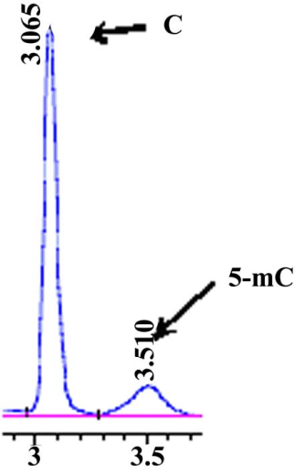
3.4. Karakteristik Pemisahan 5-methylcytosine dan Sitosin dibawah Tahap pH berbeda
Gambar 3. Kromatogram HPLC sitosin accustandard dan 5 - ethylcytosine. Sebuah kolom C18 150 mm digunakan untuk ini

Slide 17
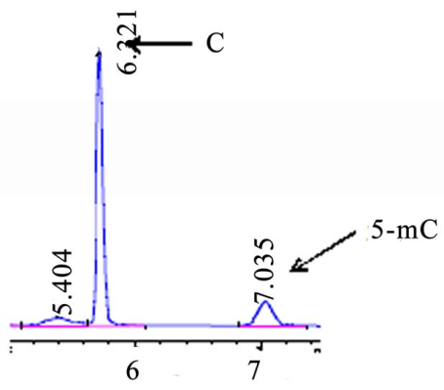
Gambar 4. HPLC, kromatogram accustandard C dan 5-mC, Sebuah kolom C18 250 mm digunakan untuk percobaan ini.

Slide 18
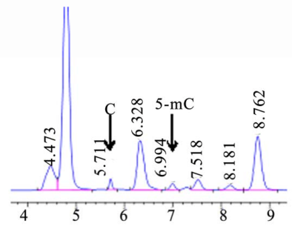
3.5. Kalibrasi Baris untuk C dan 5-mC, Kromatogram Sampel Aktual
Gambar 7. Kromatogram HPLC sampel yang sebenarnya di Oryza sativa L

Slide 19
4. KESIMPULAN
Penelitian ini telah menunjukkan bahwa beberapa faktor perlu dipertimbangkan sebelum melakukan analisis HPLC metilasi DNA, termasuk pilihan kolom dan fase pH, penghapusan RNA dan sebagainya. Studi ini telah mengoptimalkan prosedur untuk analisis HPLC metilasi DNA, dan mengidentifikasi isu-isu penting secara akurat untuk menentukan perubahan total metilasi DNA tanaman.

